Slide 1
InfoSec课程设计答辩
LowSec系统安全性优化
陈绿佳 蓝艺 梁宏达 李旺升

Slide 2
组员 | 分工
陈绿佳 | 密码加密 spring https连接 数字证书双向认证
梁宏达 | spring security用户登录 spring security基于角色的访问控制
蓝艺 | 防火墙、安全组策略配置 tomcat安装与https配置（没有用上） 搭建连通可靠开发环境设计方案
李旺升 | mysql安装配置 IBM APP Scan安装（暂时没有用上）

Slide 3
1.通信安全设计

Slide 4
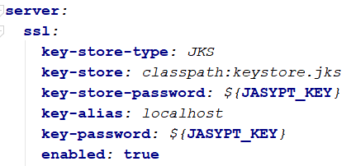
数字证书实现Https连接
签发证书
CA签发服务器证书
将服务器公私密钥对导入keystore
客户端安装CA证书
用keystore配置spring boot
keytool：JDK自带数字证书管理工具
keystore：数字证书管理仓库，存储公私密钥对
Server
Client
keystore
CA
server key
secret key
server cert

Slide 5
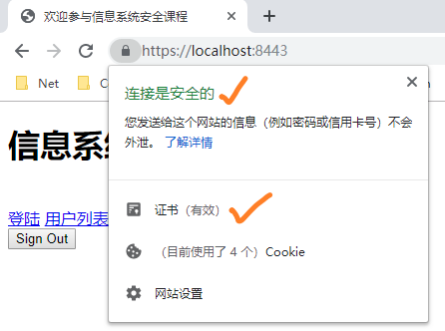
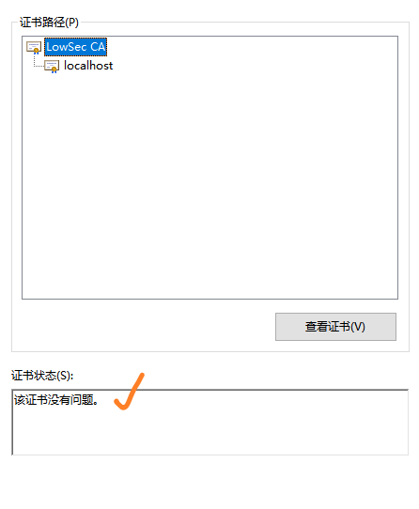

Slide 6
2.业务安全设计

Slide 7
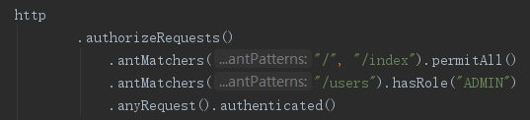
配置 spring security
继承 WebSecurityConfigurerAdapter 方法，重写 configure 方法，可以实现 url 权限控制，认证方式选择（基本认证，表单认证 …）等等配置。
上面就直接指定了 index 页面谁都可以访问，/users 接口只有 ROLE_ADMIN 角色的用户才可以访问。

Slide 8
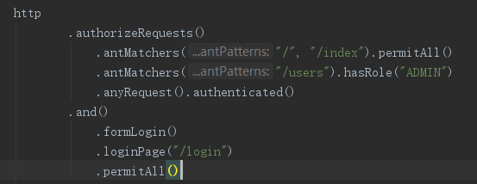
配置 spring security
实验采用表单登陆，所以还需要继续配置：

Slide 9
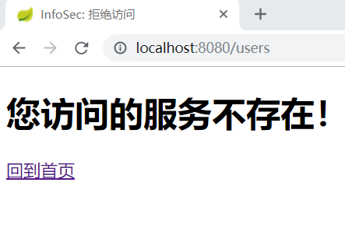
订制 403 页面
对于缺少权限时，自动跳转到定义的 403 页面：

Slide 10

访问首页
没有登陆和权限的限制：

Slide 11
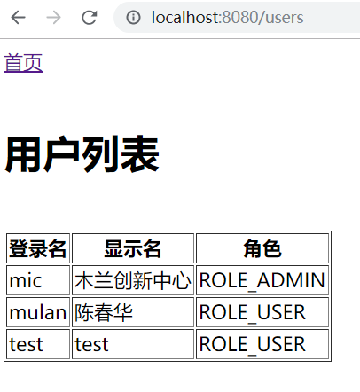
管理员调用 /users 接口
返回正常：

Slide 12
普通用户访问 /users 接口
403 Forbidden，跳到自定义的 403 页面：

Slide 13
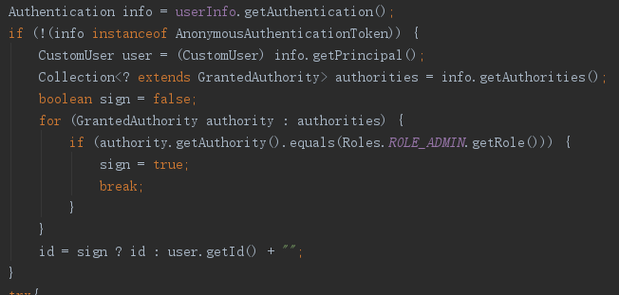
/user/{id} 接口实现
分析：由于该接口登录用户都可以访问，只是返回的数据集合不一样，因此不适合直接使用 spring security 直接配置，比较灵活的方式为直接在业务中实现判断。
获取当前用户信息（权限）
判断用户是否为管理员
是：对 id 取值不受限制
否：只能获取自己的信息，id覆盖为自己的 id

Slide 14
BCrypt加密算法：Spring Security标准非对称加密算法
随机生成盐值
计算开销大
密码加密
BCryptEncoder
raw password
salt
salt | ***********
Verify
raw password
BCryptEncoder
encoded password
salt | ***********
salt

Slide 15
3.数字证书双向认证

Slide 16
数字证书实现双向认证（Mutal Authentication）
Server
Client1
服务器如何设别客户端身份？
keystore
client1 cert
server key
secret key
secret key
server cert
keystore：数字证书管理仓库，存储公私密钥对
truststore：存储可信数字证书的仓库（不包含私钥）
truststore
Client2
CA
server cert
client3 cert
client2 cert
client1 cert
client2 cert
secret key

Slide 17
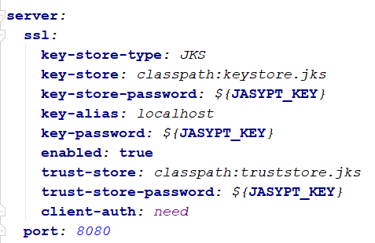
数字证书实现双向认证（Mutal Authentication）
签发证书
CA签发服务器证书
将服务器公私密钥对导入keystore
CA签发客户端证书
将服务器、客户端证书导入truststore
用keystore和truststore配置spring boot
配置spring security
User Contexts
Login UserContext
X509 UserContext

Slide 18
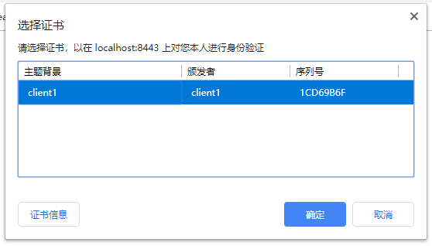
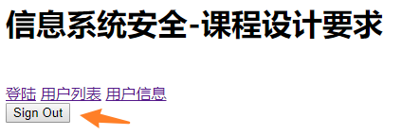
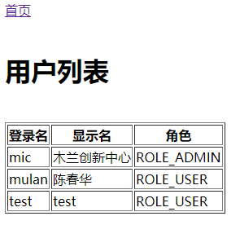
1.重新访问网站
2.退出登录，清除用户登录状态
3.查看用户列表，访问成功

Slide 19
数字证书双向认证优缺点
缺点：
1. 由于truststore存储了所有可信客户端的证书，每当有新用户接入时，都需要把证书安装到truststore中。当用户规模很大时，使用这种方式会增加用户证书管理的复杂度；
2. 用户的数字证书安装在特定的物理设备上，只能使用特定的物理设备登录认证。在公共场所的互联网设施上无法使用数字证书双向认证；
3. 需要有高效的机制从truststore中撤销客户端证书；
优点：
1. 数字证书的密钥的安全强度远远超过用户自定义的密码强度，安全性更加有保障；
2. 由于可信数字证书都存储在truststore中，通过数字证书能轻易识别认证客户端的身份；
3. 没有忘记密码的风险；

Slide 20
数据库安全设计
服务器安全
操作系统安全
保持最小权限原则。
开发账号 infosec-dev
ip: 允许特定ip网络内的远程连接
权限：只授予 infosec 数据库的权限
生产环境账号 infosec-prod
ip：只允许localhost访问，该账号提供给同一台服务器上的infosec应用访问数据库
权限：只授予 infosec 数据库的 user 表格的 SELECT 权限
端口号限制
阿里云安全组策略
linux firewall
只开放以下端口：
lowsec系统默认向外网开发，使用8080端口；
服务器ssh连接端口22；
mysql数据库3306端口；

Slide 21
开发安全规范

Slide 22
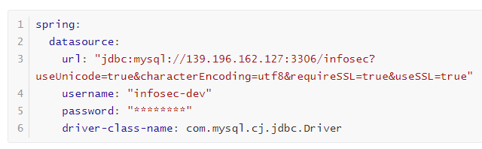
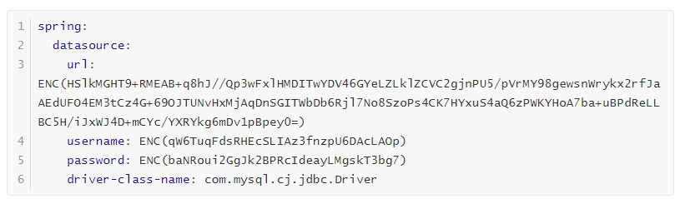
Spring配置文件加密
问题：yml配置文件包含敏感信息，例如数据库账户密码
情景：开发人员同步代码不安全，敏感信息容易泄露
方案：对称加密，jasypt-spring-boot-start组件
加密敏感信息
仅开发人员持有加密密钥
在开发、生产环境配置环境变量存储密钥
组件自动读取密钥，解密加密配置为明文供spring boot应用使用（开箱即用）

Slide 23
搭建连通可靠开发环境 （设计方案，未实现）

Slide 24
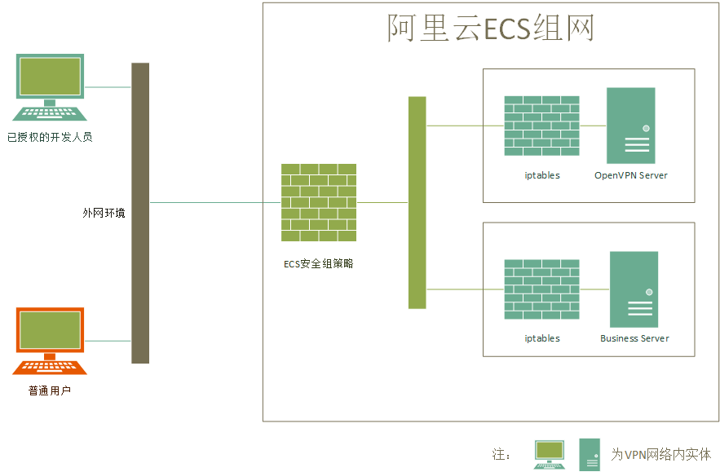
部署结构拓扑图

Slide 25
设计思路
主要需求：
解决因业务服务器的开发端口在外网环境下暴露而带来的安全隐患；
解决开发端口对在外网环境下的已授权开发人员的可见性；
主要工具与技术：
阿里云ECS组网机制；
阿里云ECS安全组策略机制；
Linux iptables服务；
由OpenVPN提供的VPN支持；
由EasyRSA提供的授权与认证服务；

Slide 26
功能概述
生产环境下，阿里云ECS安全组策略和Business Server iptables开放8080端口，向外网提供业务服务；开发端口，如MySQL的3306等关键安全端口在Business Server iptables中予以开放，在ECS安全组策略中不予开放，实现其对外网的不可见；
开发环境下，ECS组网内的OpenVPN Server提供VPN Server服务，ECS安全组策略开放提供VPN服务所需端口(UDP 1194)；处于外网环境下的已授权开发人员和Business Server作为Client端加入该VPN，已授权开发人员即可通过Business Server在VPN内的虚拟IP直接对其进行访问；

Slide 27
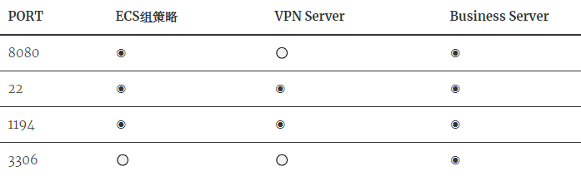
部署与配置：端口控制

Slide 28
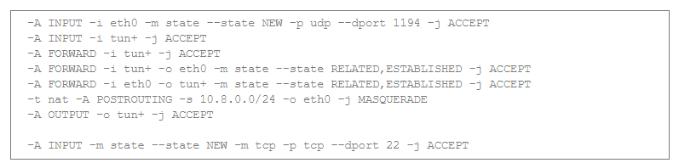
部署与配置：OpenVPN Server
配置iptables，如下：
安装OpenVPN，并使用EasyRSA搭建PKI系统，具体操作流程参考实验4；
使用PKI生成VPN Server端证书与密钥；
使用PKI为Server 2生成VPN Client端证书与密钥；
使用PKI为开发人员生成VPN Client端证书与密钥；
配置OpenVPN Server，开启服务；

Slide 29
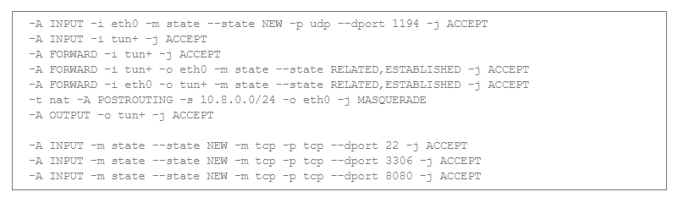
部署与配置：Business Server
正常部署于配置业务应用；
配置iptables，如下：
安装并配置OpenVPN客户端，导入证书与密钥；

Slide 30

部署与配置：ECS安全组策略
根据上述端口配置，新建并配置ECS安全策略
将OpenVPN Server和Business Server加入此ECS安全组策略；

Slide 31
组员 | 分工
陈绿佳 | 密码加密 spring https连接 数字证书双向认证
梁宏达 | spring security用户登录 spring security基于角色的访问控制
蓝艺 | 防火墙、安全组策略配置 tomcat安装与https配置（没有用上） 搭建连通可靠开发环境设计方案
李旺升 | mysql安装配置 IBM APP Scan安装（暂时没有用上）
Thanks

